Slide 1


CURRICULUM
LESLYE YAMINA PADILLA PÉREZ
TELEFONOS : 74 71 59 97 03
74 41 36 67 36
CORREO: leslyeyamina@gmail.com

Slide 2
NUESTRA EMPRESA.
SOMOS UNA EMPRESA 100% GUERRERENSE DEDICADA A LA VENTA DE EQUIPO TÁCTICO QUE INICIA OPERACIONES EN CHILPANCINGO A INICIOS DEL AÑO 2013 REALIZANDO VENTA AL POR MENOR DIRECTAMENTE EN LAS CORPORACIONES DE SEGURIDAD QUE SE ENCUENTRAN EN NUESTRA CIUDAD CAPITAL, PARA FINALES DEL AÑO 2014 LA EMPRESA YA CUENTA CON LA DISTRIBUCIÓN DE MARCAS RECONOCIDAS MUNDIALMENTE COMO LO SON; 5.11 TACTICAL, BLACKHAWK, CONDOR, OAKLEY, UNDER ARMOUR, BATES Y FOBUS ENTRE LAS MÁS IMPORTANTES.
NUESTRA EMPRESA.
LA FORTUNA DE CONTAR CON LA PREFERENCIA DE CLIENTES DE DIFERENTES CORPORACIONES DE SEGURIDAD Y SOCIEDAD CIVIL COMO SON: POLICIA MUNICIPAL, POLICIA ESTATAL, POLICIA FEDERAL, POLICIA MINISTERIAL, MIEMBROS DE CLUB DE CAZA, SEGURIDAD PRIVADA ASI COMO FUNCIONARIOS MUNICIPALES Y ESTATALES QUE GUSTAN DE LOS PRODUCTOS QUE COMERCIALIZAMOS YA SEA PARA EL USO PERSONAL O PROFESIONAL.
NUESTRA CONVICCIÓN ES SEGUIR TRABAJANDO CON LA MISMA DEDICACIÓN, COMPROMISO Y RESPONSABILIDAD QUE NOS HA CARACTERIZADO PARA EN UN FUTURO SER UN MODELO DE EMPRESA A SEGUIR.

Slide 3
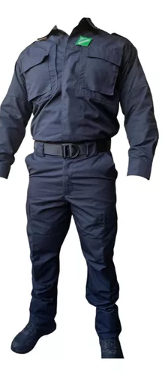
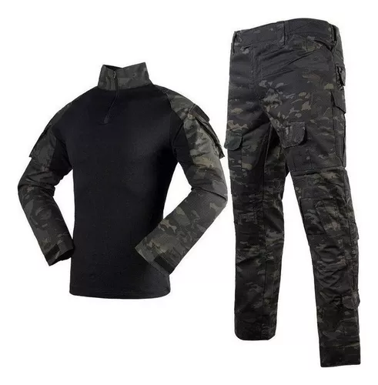
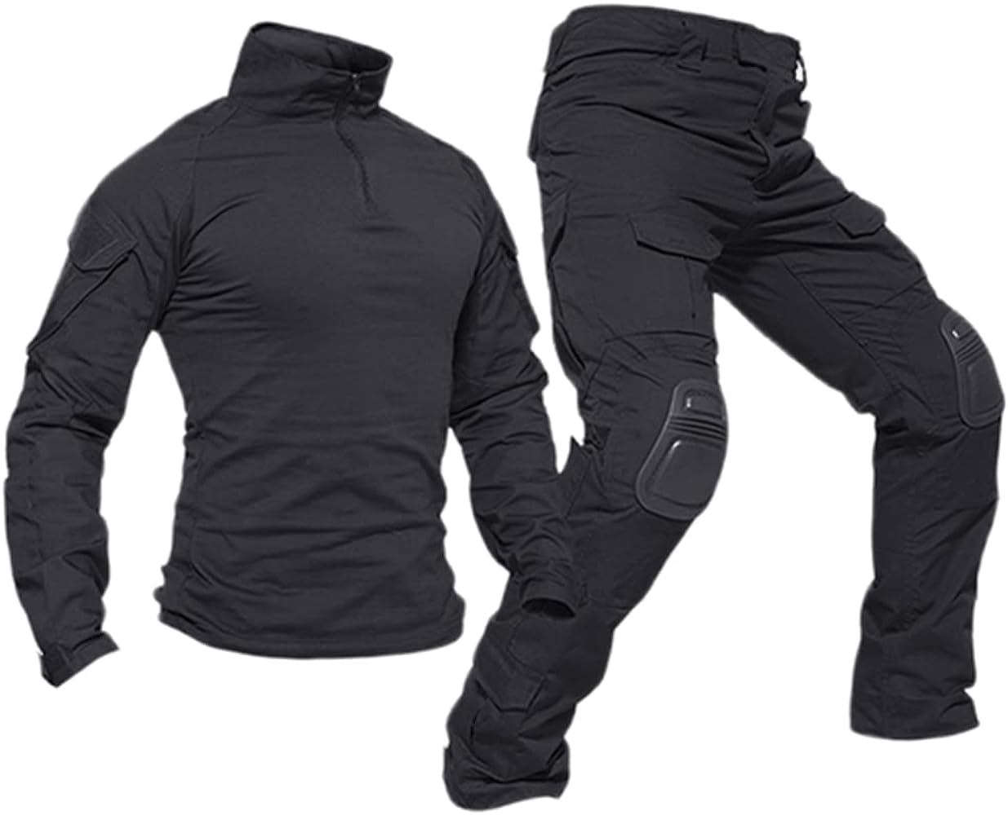
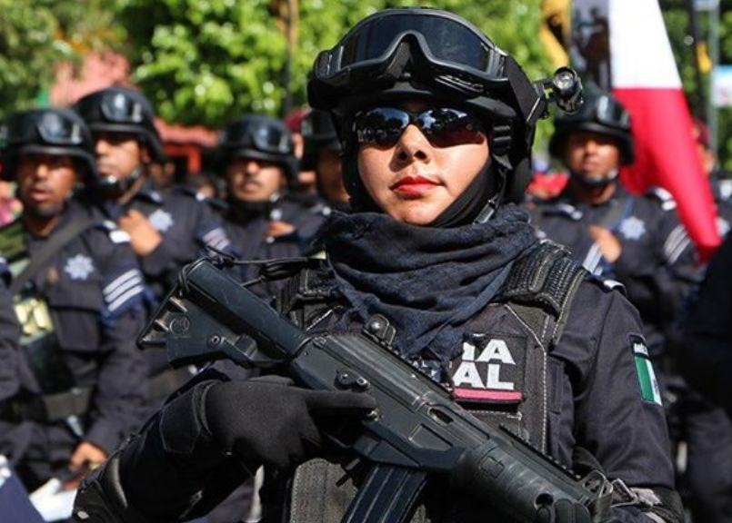
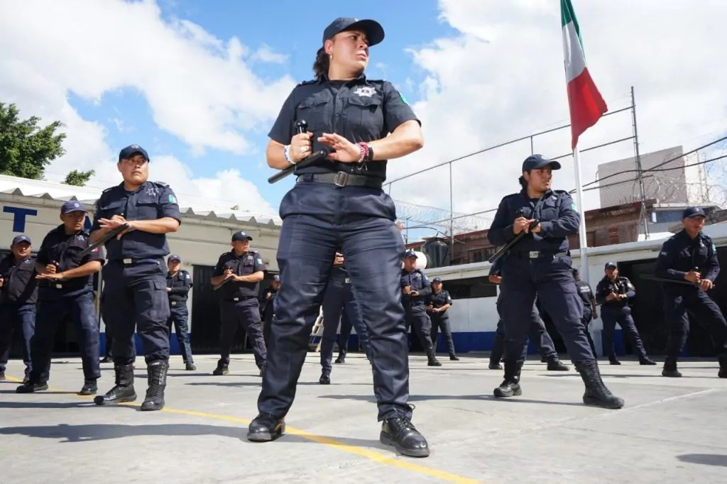
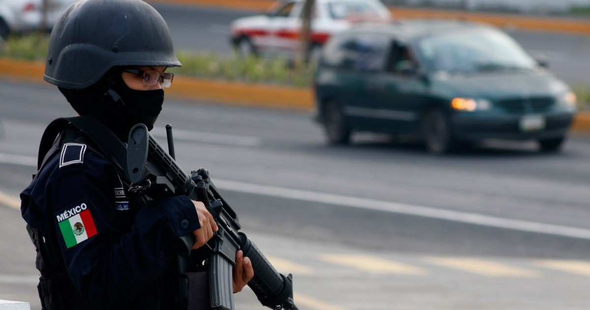
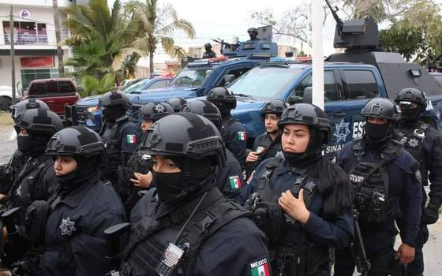
UNIFORMES TÁTICOS
FABRICAMOS UNIFORMES A MEDIDA UTILIZANDO MATERIALES DE LA MÁS ALTA CALIDAD Y CON LOS PROCESOS MÁS AVANZADOS EN EL MERCADO.
PODEMOS CONFECCIONAR PRENDAS CON LA MISMA CALIDAD DE LAS
MARCAS DE IMPORTACIÓN, PERO CON PRECIOS MÁS ACCESIBLES
FABRICAMOS CONFORME AL REQUERIMIENTO REAL DEL CLIENTE, DAMOS LA POSIBILIDAD DE REALIZAR CREACIONES ÚNICAS.

Slide 4

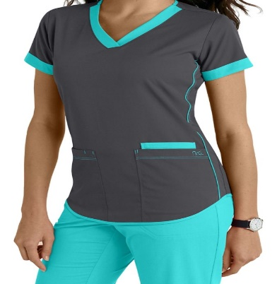


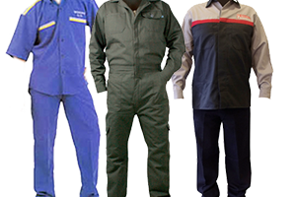
CONFECCIONAMOS UNIFORMES PARA PERSONAL MEDICO, ADMINISTRATIVO E INDUSTRIAL.
FABRICAMOS UNIFORMES A MEDIDA UTILIZANDO MATERIALES DE LA MÁS ALTA CALIDAD Y CON LOS PROCESOS MÁS AVANZADOS EN EL MERCADO.
PODEMOS CONFECCIONAR PRENDAS CON LA MISMA CALIDAD DE LAS MARCAS DE IMPORTACIÓN, PERO CON PRECIOS MÁS ACCESIBLES.
FABRICAMOS CONFORME AL REQUERIMIENTO REAL DEL CLIENTE, DAMOS LA POSIBILIDAD DE REALIZAR CREACIONES ÚNICAS.
EXPERIENCIA DE VENTAS POR VOLUMEN
ADEMÁS DE LAS MARCAS DE IMPORTACIÓN CONTAMOS CON UNA MARCA PROPIA PARA LA CONFECCIÓN DE UNIFORMES QUE CUENTA CON EL PERSONAL, LA ESTRUCTURA Y EL CAPITAL NECESARIO PARA SU CORRECTA OPERACIÓN.

Slide 5
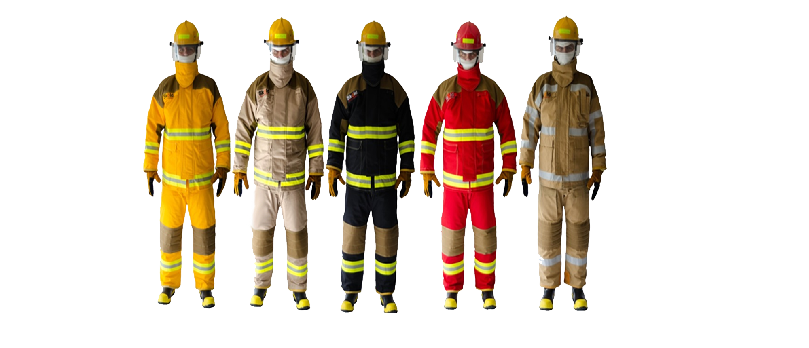
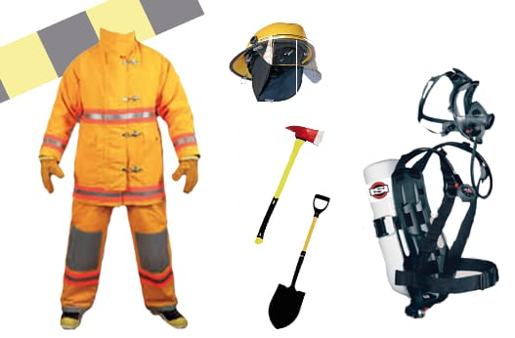
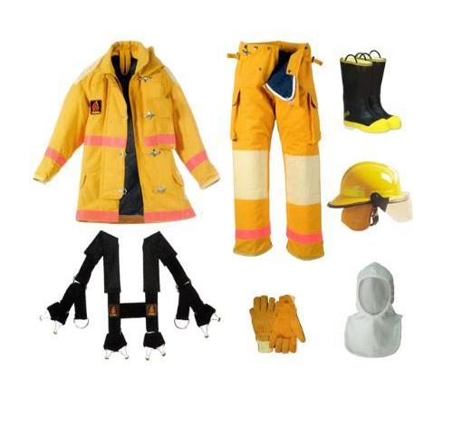
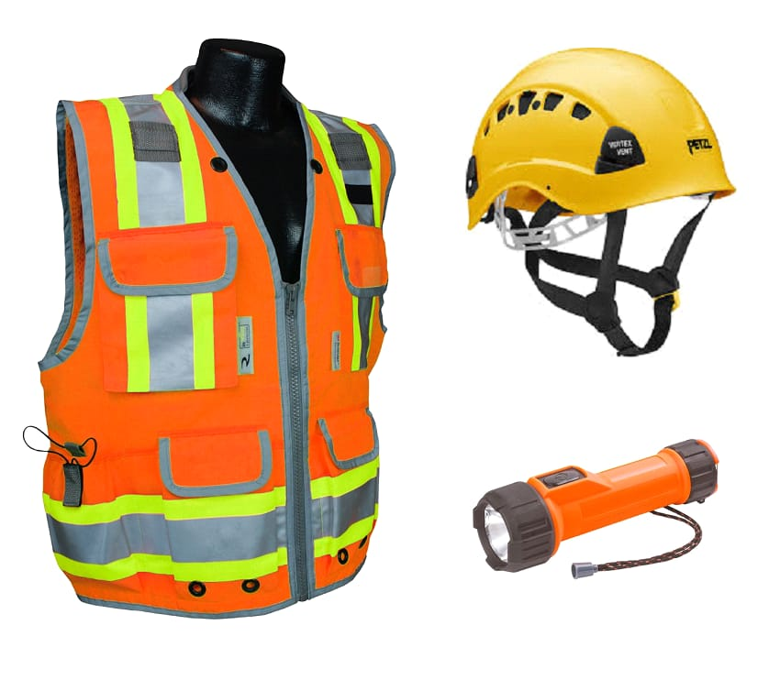
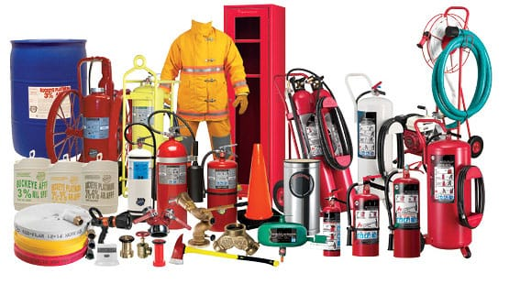
EQUIPO DE PROTECCION Y COMBATE CONTRA INCENDIOS
•EQUIPO CONTRA
INCENDIO.
•EQUIPO CONTRA INCENDIO FORESTAL.
•EQUIPO PARA EL MANEJO DE MATERIALES PELIGROSOS.
•TRAJE DE MATERIAL ALUMINADO.
•EQUIPO DE PROTECCIÓN RESPIRATORIA.

Slide 6
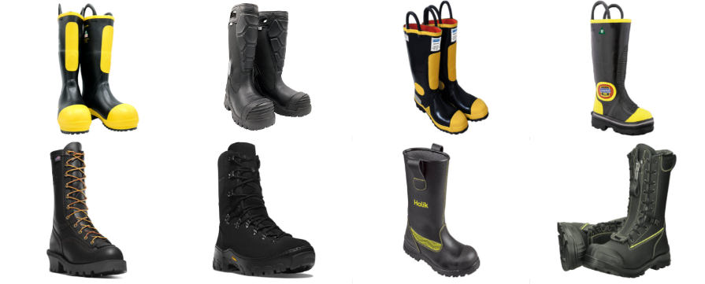
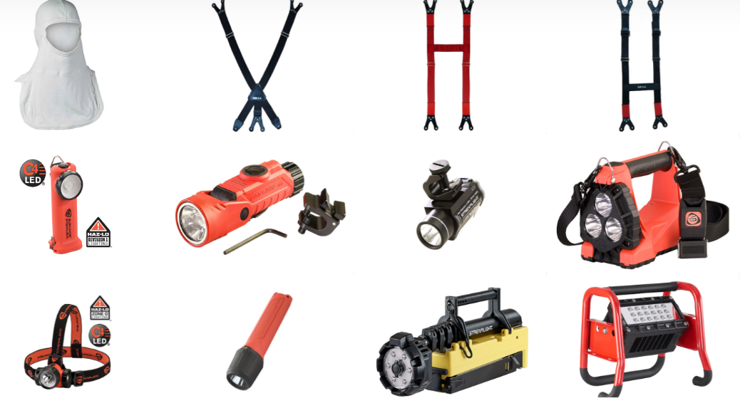
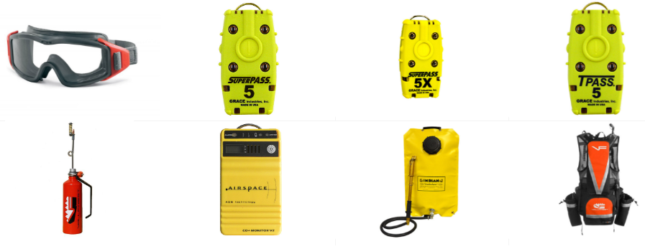
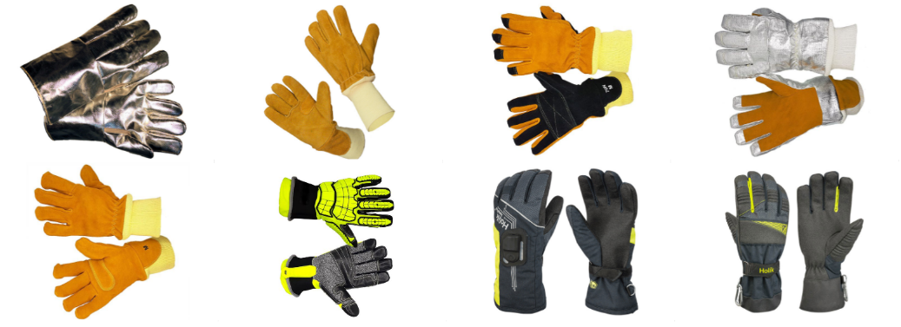
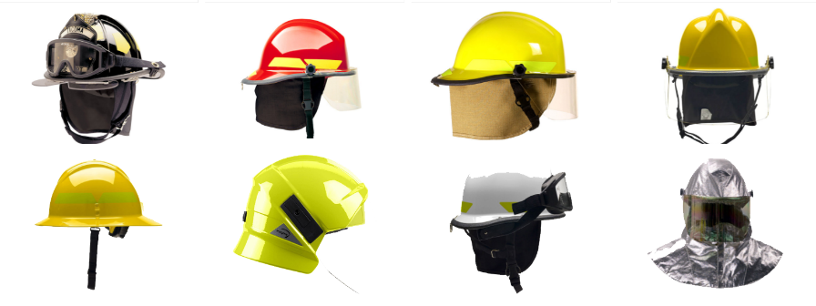
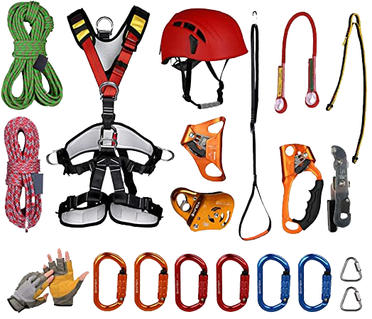
ACCESORIOS
ARNÉS Y CINTURÓN DE ESCAPE
CASCOS
GUANTES
CALZADO
TIRANTES
LAMPARAS
LENTES DE PROTECCIÓN
MOCHILAS
ANTORCHAS
ENTRE OTROS.
NORMATIVAS
TODOS NUESTROS ACCESORIOS Y TRAJES DE PROTECCIÓN ESTÁN FABRICADOS ACORDE CON LAS NORMATIVAS VIGENTES PARA EL USO ESPECÍFICO QUE VAYA A TENER DICHA PRENDA.

Slide 7
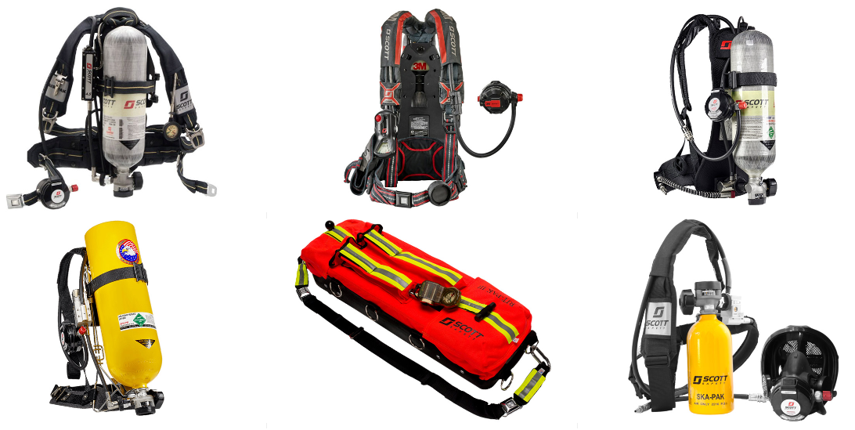
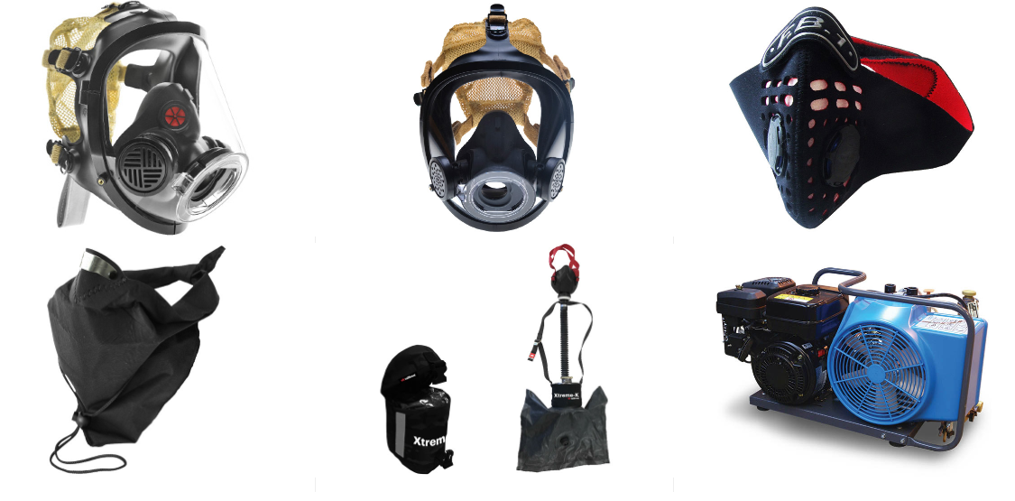
SOLUCIONES DE RESPIRACIÓN PROFESIONAL
USTED RESPIRE, NOSOTROS LO TENEMOS CUBIERTO. OPCIÓNES PROFESIONALES PARA UNA RESPIRACIÓN PROTEGIDA MANTENIENDO UN NIVEL ÓPTIMO DE SEGURIDAD PERMITIENDO MOVERSE Y CONCENTRARSE EN SU TRABAJO.
SISTEMAS DE RESPIRACIÓN AUTÓNOMA.
MÁSCARAS INDUSTRIALES.
MÁSCARAS DE ESCAPE CBRN
SISTEMAS DE LLENADO(COMPRESORES)

Slide 8
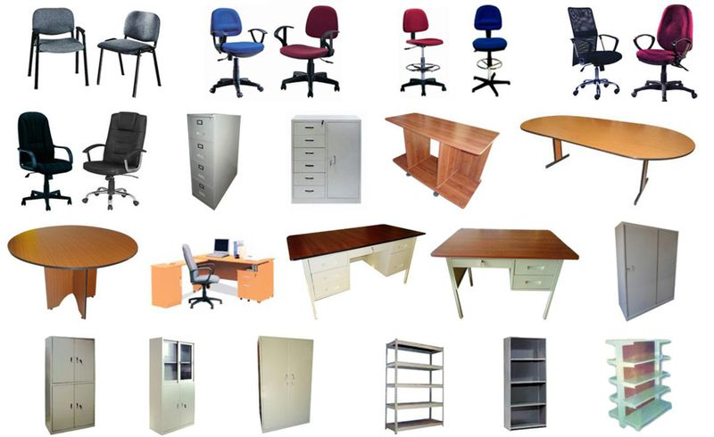
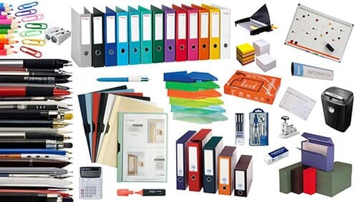
NUESTRO OBJETIVO PRINCIPAL ES CUBRIR LAS NECESIDADES PRIMORDIALES DE GRUPOS EMPRESARIALES, INSTITUCIONES GUBERNAMENTALES, ASÍ COMO DE CLIENTES EN GENERAL.
POR ESO TAMBIÉN TENEMOS PARA TI LOS SIGUIENTES PRODUCTOS:
MOBILIARIO Y EQUIPO DE OFICINA.
ARTÍCULOS DE PAPELERÍA
Variedad y calidad en sillas ejecutivas, escritorios, módulos secretariales archiveros, mesas de reunión, recepción y sala de espera.
Variedad, calidad y accesibilidad en las mejores marcas

Slide 9
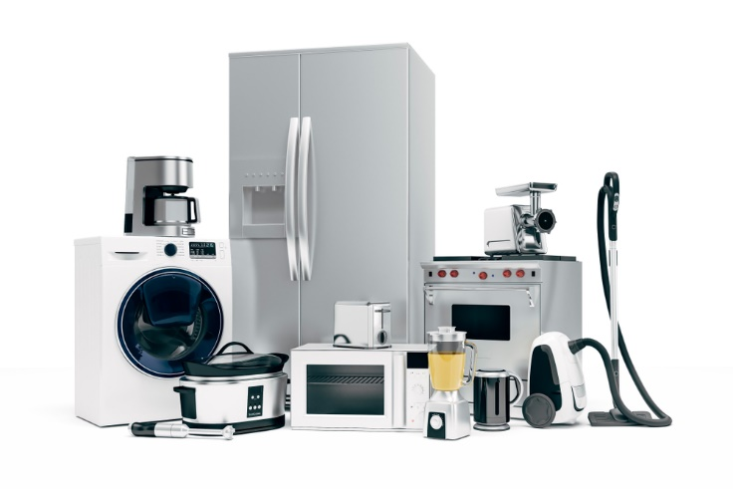
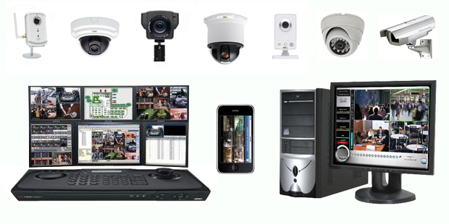
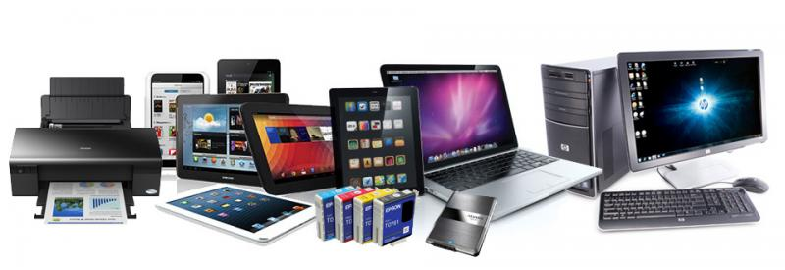

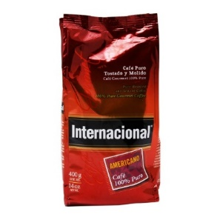
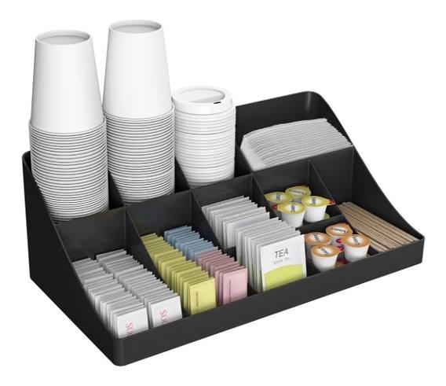

ELECTRODOMÉSTICOS
SISTEMAS DE SEGURIDAD
EQUIPO Y ACCESORIOS DE CÓMPUTO
PRODUCTOS PARA COFFEE BREAK
TODO DE LA MÁS ALTA CALIDAD DE ACUERDO A SUS NECESIDADES Y ESPECIFICACIONES

Slide 10

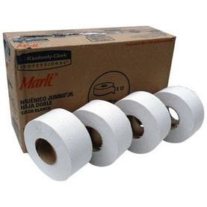
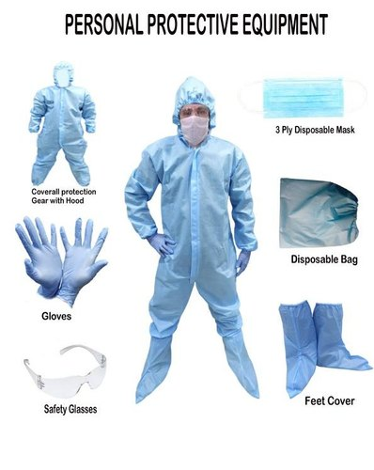

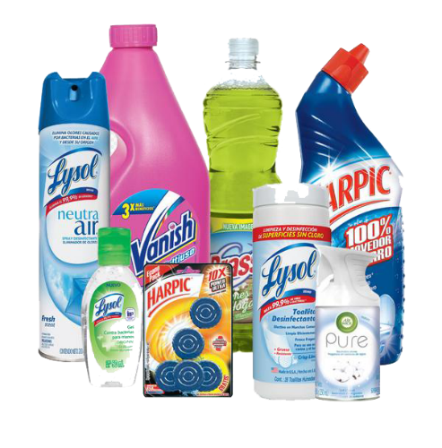
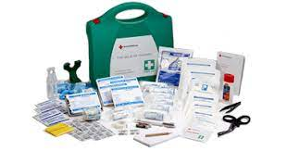
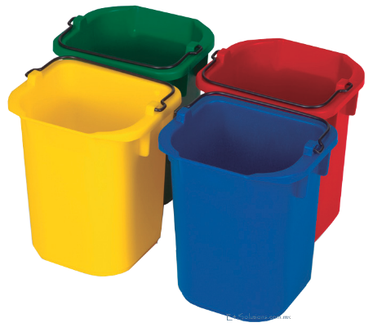
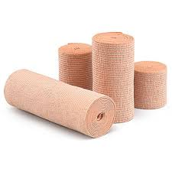
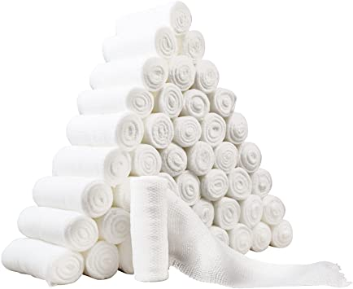
  MATERIAL Y PRODUCTOS DE LIMPIEZA.
  MATERIAL Y PRODUCTOS CURACIÓN Y
  PROTECCIÓN DESECHABLES.
CONTAMOS CON LAS MEJORES MARCAS ASÍ COMO LOS MEJORES PRECIOS DE MAYOREO Y A GRANEL

Slide 11
NUESTROS CLIENTES
A lo largo de nuestra trayectoria nos hemos encargado de tener una amplia cartera de clientes a los cuales les hemos brindado un excelente servicio con la calidad y eficacia que nos caracteriza
CLIENTE | PROYECTO | DIRECCIÓN | TELÉFONO
SECRETARÍA DE SEGURIDAD | UNIFORMES TACTICOS | LIC. RENÉ JUÁREZ CISNEROS 23, ZONA SIN ASIGNACIÓN DENOMBRE DE COL 21, 39070 CHILPANCINGO DE LOS BRAVO, GRO. | 7471320966
SAGADEGRO | UNIFORMES INSTITUCIONALES | CARRETERA MEXICO ACAPULCO KM 274.5, BUROCRATAS, 39090 CHILPANCINGO DE LOS BRAVO, GRO. | 756 471 9210
SAGADEGRO | BORDADOS | CARRETERA MEXICO ACAPULCO KM 274.5, BUROCRATAS, 39090 CHILPANCINGO DE LOS BRAVO, GRO. | 752 471 9210
SAGADEGRO | CAMISAS Y FILIPINAS | CARRETERA MEXICO ACAPULCO KM 274.5, BUROCRATAS, 39090 CHILPANCINGO DE LOS BRAVO, GRO. | 753 471 9210
SECRETARÍA DE EDUCACIÓN | PAPELERÍA | GRAL. FRANCISCO VILLA 16, 20 DE NOVIEMBRE, 39096 CHILPANCINGO DE LOS BRAVO, GRO | 7471055306
SECRETARÍA DE SEGURIAD PUBLICA | CASCOS Y CHALECOS-011 | LIC. RENÉ JUÁREZ CISNEROS 23, ZONA SIN ASIGNACIÓN DENOMBRE DE COL 21, 39070 CHILPANCINGO DE LOS BRAVO, GRO. | 7471320966
SECRETARÍA DE EDUCACIÓN | MOCHILAS | GRAL. FRANCISCO VILLA 16, 20 DE NOVIEMBRE, 39096 CHILPANCINGO DE LOS BRAVO, GRO | 7471055306
SITEMA NACIONAL DE BÚSQUEDA DE PERSONAS | UNIFORMES Y ACCESORIOS | LIC. RENÉ JUÁREZ CISNEROS 23, ZONA SIN ASIGNACIÓN DENOMBRE DE COL 21, 39070 CHILPANCINGO DE LOS BRAVO, GRO. | 5527527554

